Slide 1
Тема: «Геометрические фигуры. Сравнение предметов по величине. Части суток»
Название
презентации

Slide 2
Цель:
Закреплять умение сравнивать предметы по величине, называть геометрические фигуры.
Задачи:
Закрепить умения различать геометрические фигуры: круг, квадрат, треугольник.
Упражнять детей в сравнении предметов по величине.
Закрепить умения различать части суток: утро, день, вечер, ночь.

Slide 3
Загадайте ребёнку загадки:
Нет углов у меня,
И похож на блюдце я.
На тарелку и на крышку,
На кольцо и колесо.
Угадайте, друзья, кто же я? (Круг).
Это круг. Нарисуйте пальчиком в воздухе круг.

Slide 4
Не овал я и не круг,
Треугольнику не друг,
Вот такой я брат.
И зовут меня... (Квадрат).
Это квадрат. Тоже нарисуем его пальчиком в воздухе и проговорим слово «квадрат».

Slide 5
Три вершины, три угла,
Три сторонки у меня.
Кто же я? (Треугольник).
Это треугольник. У него три угла. Обведем его пальчиком.

Slide 6
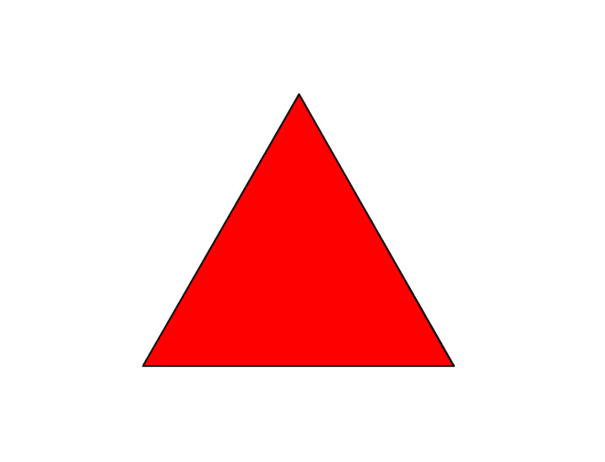
Покажите ребёнку геометрические фигуры разных цветов и размеров, спросите их название, цвет, попросите сравнить по величине (большой – маленький).

Slide 9
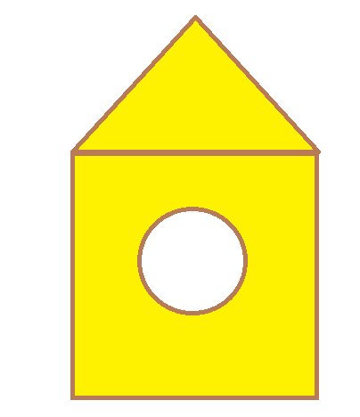
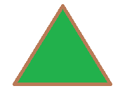
Дидактическая игра «Найди свой домик»
Каждая фигурка живёт в своём домике, чтобы найти правильно её домик, нужно внимательно посмотреть на её форму и цвет, а затем сравнить с цветом домика и формой окошечка дома.

Slide 10
Физкультминутка
«Видишь, бабочка летает»
Видишь, бабочка летает, (Машем руками-крылышками.) На лугу цветы считает. (Считаем пальчиком.)
Раз, два, три, четыре, пять. (Хлопки в ладоши.) Ох, считать - не сосчитать! (Прыжки на месте.)
За день, за два и за месяц... (Шагаем на месте.)
Шесть, семь, восемь, девять, десять. (Хлопки в ладоши.) Даже мудрая пчела (Машем руками-крылышками.) Сосчитать бы не смогла! (Считаем пальчиком.)

Slide 11
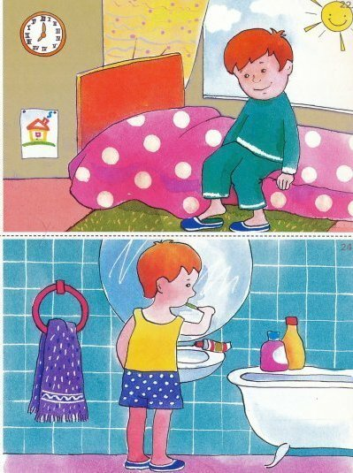
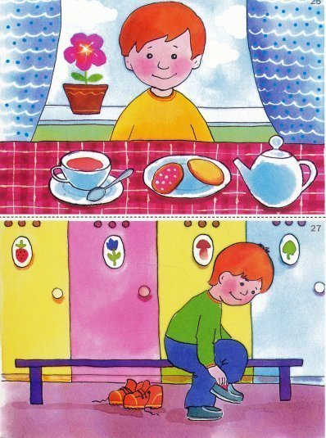
Рассмотрите эти картинки (части суток). На них нарисован мальчик. Он только что проснулся, почистил зубки, позавтракал и пришёл с мамой в садик.
- Как ты думаешь, какое время суток здесь изображено? (Утро)

Slide 12
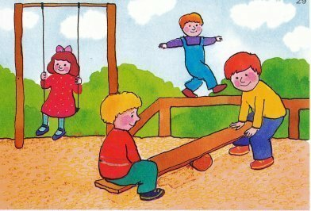
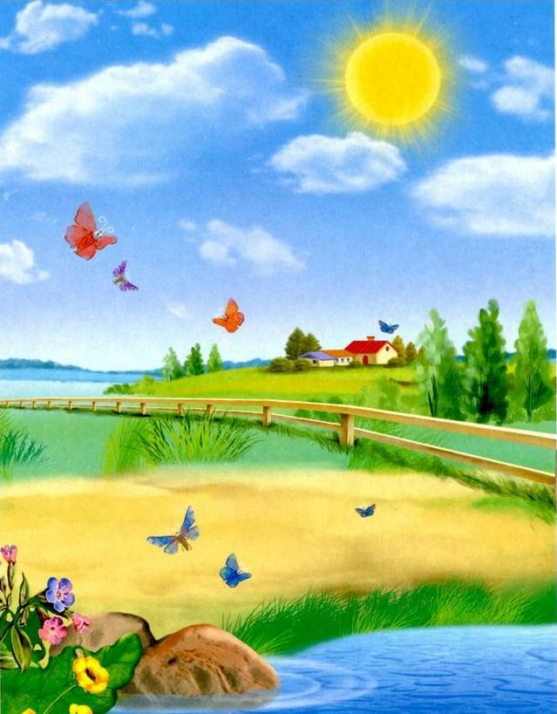
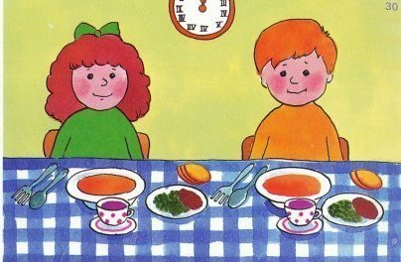
- А на этой картинке солнышко давно уже проснулось, жарко греет, бабочки летают, играют. Детки тоже играют, гуляют, обедают. Когда это бывает?
(Днём)

Slide 13
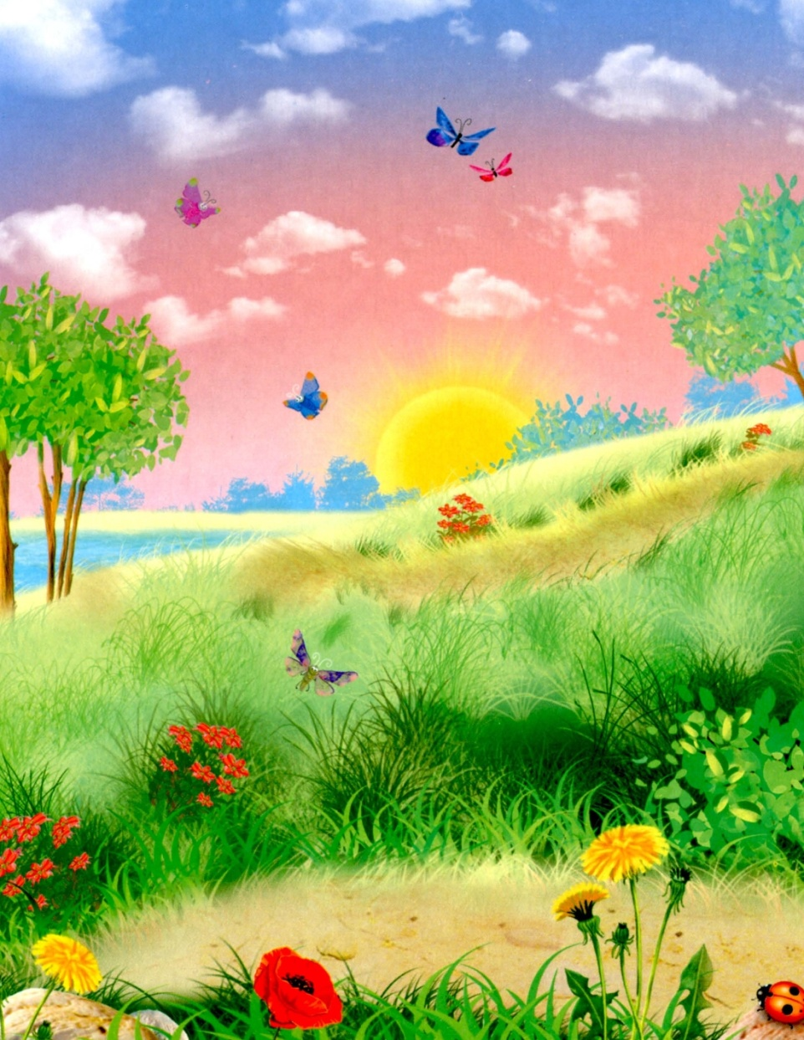
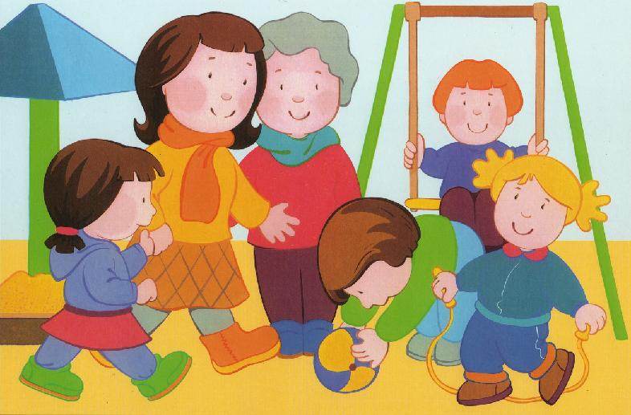
- А вот на этой картинке солнышко устало, засыпает. И за детками мамы, папы приходят, и вы идёте домой. Когда это бывает?
(Вечером)

Slide 14
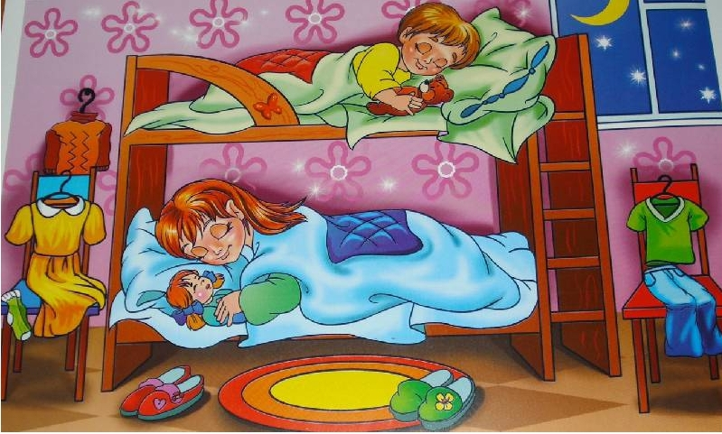
А на этой картинке все спят, звёзды за окном. Когда это бывает?
(Ночью)

Slide 15
Молодцы!

